Slide 1
Szám(m)isztika…
Jelenlegi ismereteink szerint hozzávetőlegesen 2,5·10³⁰ baktérium él bolygónkon
legalább néhány nagyságrenddel nagyobb a bolygónkat benépesítő baktériumok száma, mint ahány csillag található az egész Világegyetemben
Az emberi test körülbelül 10 ¹³ darab sejtből épül fel, azonban rajta és/vagy benne 10 ¹⁴darab mikroorganizmus él.
Így a baktériumok génjeinek száma legalább százszor nagyobb, mint az emberi gének száma
a több embert párhuzamosan vizsgáló kutatások során összesen több mint 600 fajt azonosítottak a szájüregbe…

Slide 2
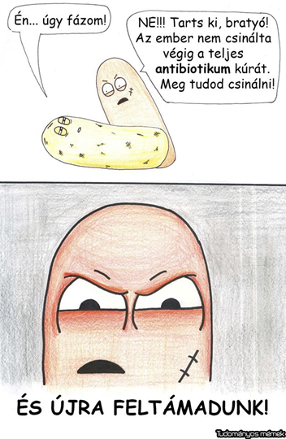
8. Védekezés
Fertőtlenítés
UV-C lámpa > tojáshéj fertőtlenítése
Klórral(Semmelweis Ignác)
Ózon > kórházakban
Védőoltások
Antibiotikum: Penicillium gombák termelnek olyan anyagokat, amik gátolják a bacik szaporodását (Rezisztencia: nem szedem végig az antibiotikumot, vagy kevesebbet veszek be az előírtnál)
Penicillin termelés, az első antibiotikum < Alexander Fleming (1881-1955), Nobel-díj 1945

Slide 3
Semmelweis Ignác (1818-1865)
Gyermekágyi lázban meghalt anyák
Az otthonszülő nők közül kevesebben haltak meg, mint a korházban
Felismerte, hogy az orvosok kezén megtalálhatóak a boncoláskor végzett különböző fertőző anyagok, melyek a szüléskor az anya véráramába kerülhetnek
Javaslat: beteggel való érintkezés előtt, erős fertőtlenítő szerrel való kézmosás > klóros víz

Slide 4
Alexander Fleming (1881-1955)
1928-ben vette észre, hogy a Staphylococcus tenyészetébe került kékes-zöldes penész szennyeződés körül a baktériumok nem növekednek.
a penész olyan anyagot bocsát ki, amely gátolja a baktériumok növekedését, és elpusztítja a baktériumokat
Penicillium notatum > Gram + baktériumokra hat

Slide 5
9. Prokarióták jelentősége

Slide 6
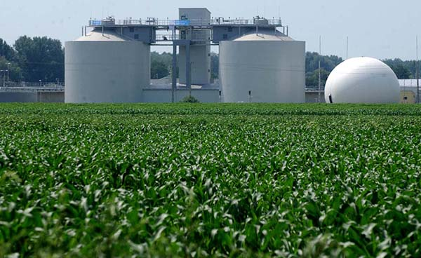
1. Víztisztítás
Szerves anyag lebomlás → metán (biogáz) termelés
Korhadékbontó baci > ipari és háztartási szennyvizek tisztítása
Olajfaló bacik
Szaprofiták: lebontják a szerves maradványokat > szervetlen anyagokat így a kemoszintetizálók felhasználhatják
2. Talajjavítás
http://www.szegedivizmu.hu/ceginformacio/tevekenysegi_kor/biogaz_termeles_es_hasznositas/

Slide 7
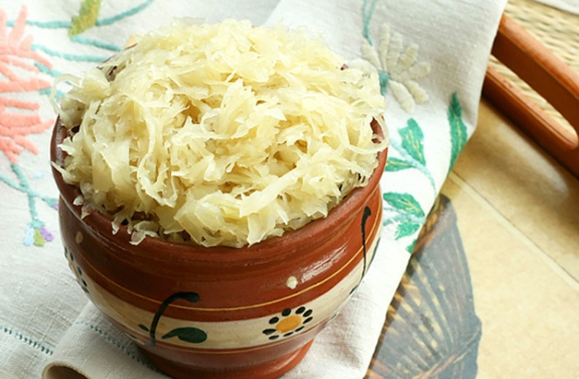
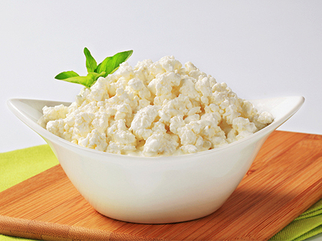
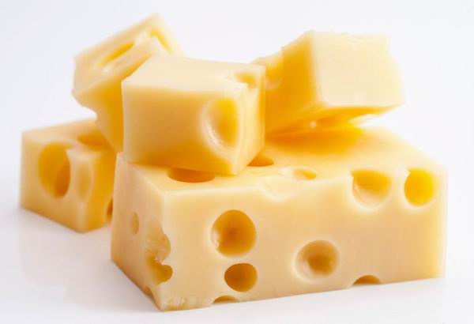
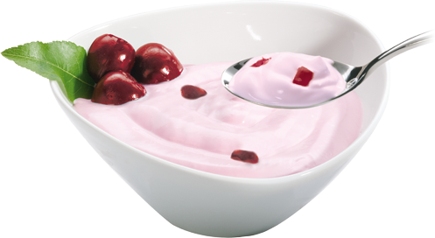
3. Fermentáció (erjesztés): élelmiszeriparban
Szerves anyagok oxigénmentes lebontásakor alkohol (pl. etanol), ecetsav vagy tejsav keletkezik baktérium típustól függően
Tejsavbaktérium: tejföl, sajt, túró, savanyú káposzta és joghurt gyártás
Ecetbaktérium: alkoholt (bor) bontja ecetsavra

Slide 8
4. Gyógyszergyártás
Antibiotikum gyártás: tetraciklin (pl. doxiciklin), sztreptomicin
Vitamin gyártás: B12, C
géntechnológia (genetikai eljárás, olyan gének beültetése, ami által bizonyos élőlény képessé válik meghatározott anyag termelésére) > baktérium által termelt inzulin
http://www.tankonyvtar.hu/hu/tartalom/tamop412A/2011_0025_bio_1/ch08s04.html

Slide 9
5. Mezőgazdaság
Istállótrágya: állati ürülék + alom, lebontva bacikkal
Komposzt: különböző szerves anyagok bomlásával előállított trágya

Slide 10
6. Saját mikroba flóránk
1. Táplálék elemek gyártása:
Vitaminok: K-vitamin, folsav, biotin
2. Tápanyagok lebontása
Számos összetett szénhidrátot az ember nem tud megemészteni, ezeket a mikrobák bontják le
3. Normál bélmozgás elősegítése

Slide 11
4. Mikrobák stimulálják az immunrendszert, a nyálkahártyán maradva nem okoznak kóros elváltozásokat
5. Mechanikai védelem a kórokozókkal szemben
Notes:
Natural Antibodies
Studies on germ-free animals have confirmed that a normal bacterial flora in the gastrointestinal tract are necessary for full development of immunological (lymphatic) tissues in the intestine. Furthermore, the interaction between these immune tissues and intestinal bacteria results in the production of serum and secretory antibodies that are directed against bacterial antigens. These antibodies probably help protect the host from invasion by its own normal flora, and they can cross react with antgenically-related pathogens. For example, antibodies against normal E. coli could react with closely-related pathogenic Shigella dysenteriae. These type of antibodies are sometimes called natural or cross-reactive antibodies

Slide 12
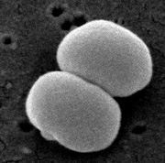
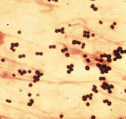
BŐR (kb. 2 m²)
Staphylococcus epidermidis a legfőbb bőrlakó
Staphylococcus aureus
EM kép
Gram festés
Staphylococcus
epidermidis
Staphylococcus
aureus

Slide 13
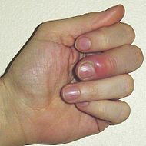
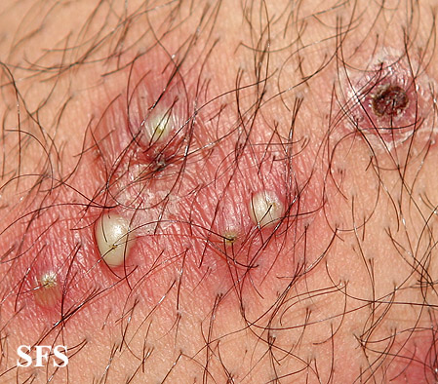
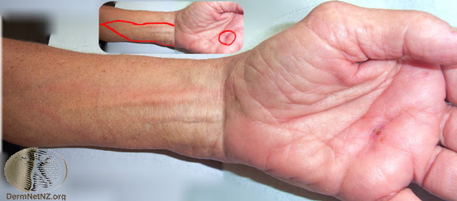
Staphylococcus aureus
körömrágás,
körömágy-bőr tépkedése,
benőtt köröm,
műköröm viselése,
tartós gumikesztyű viselés
„tetanuszcsík”

Slide 14
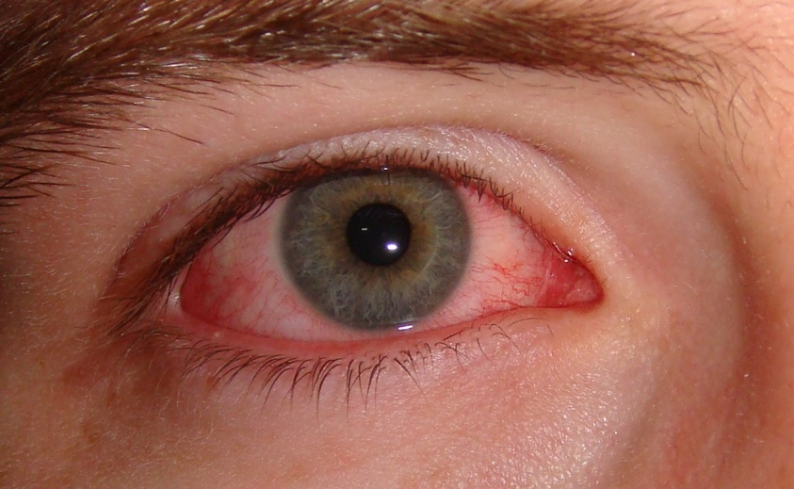
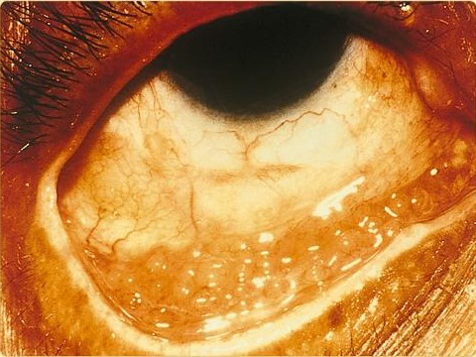
SZEM KÖTŐHÁRTYA
- Védelem: könnyben található lizozim
- Újszülöttek szemébe ezüst-nitrátot csepegtetnek, hogy a hüvely- epithéliumon előforduló Chlamydia és Neisseria ne okozzon fertőzést az újszülöttekben, amely akár a gyermek vakságához is vezethet.
kötőhártyagyulladás
Chlamydia okozta kötőhártyagyulladás

Slide 15
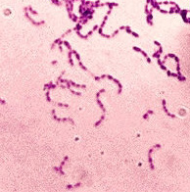
SZÁJÜREG
A fogínybetegségek, fogszuvasodás, szájbűz
A plakkokban élő baktériumból (Actinomycesekből) fogkő képződik > savakat termel, amely feloldja a fogzománcot > szuvasodás
Okozója: Streptococcus mutans
Gram festés
Streptococcus mutans

Slide 16
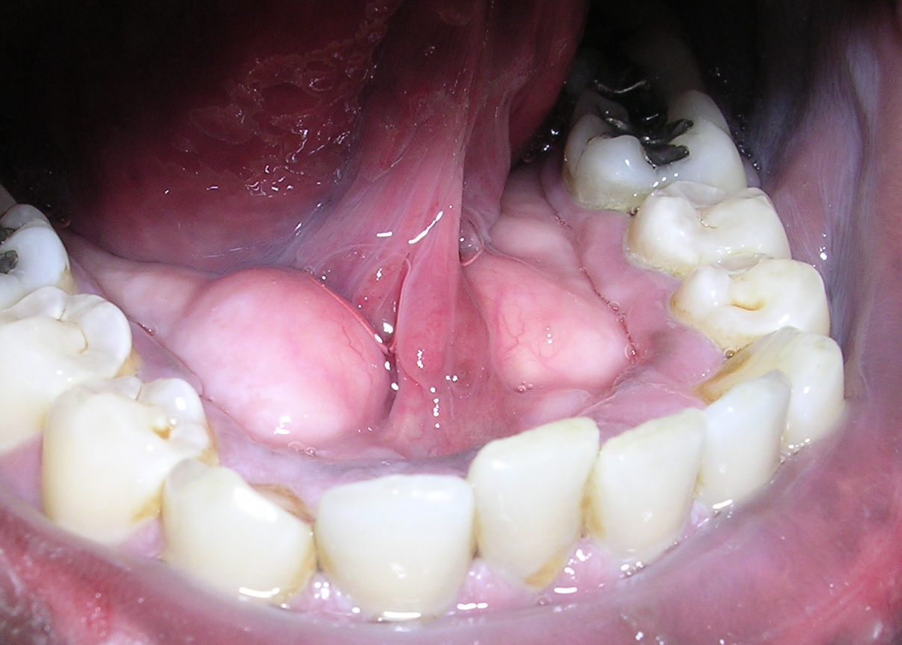
Plakk

Slide 17
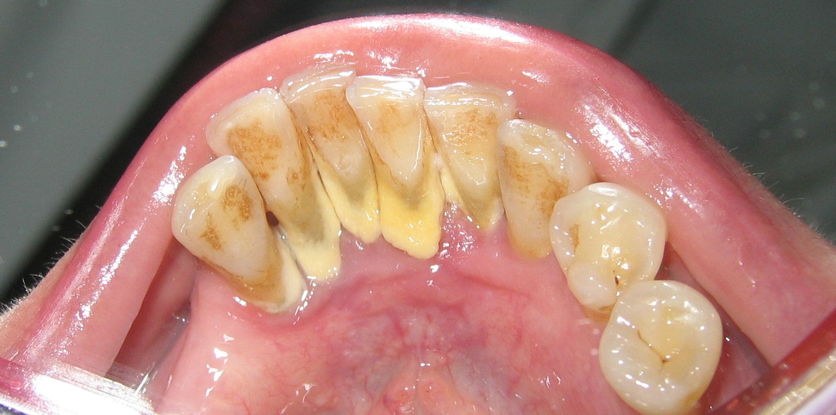
Fogkő

Slide 18
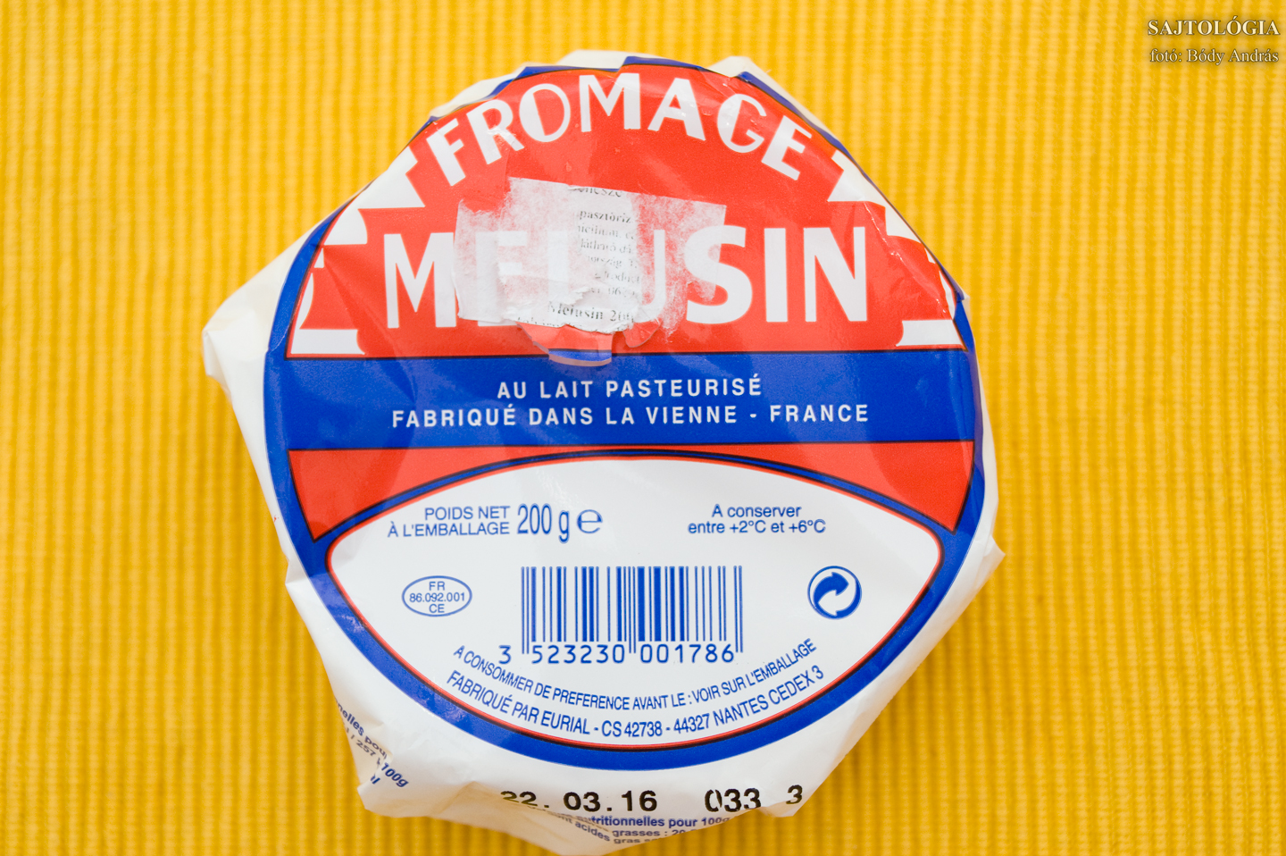
pasztőrözött
Louis Pasteur

Slide 19
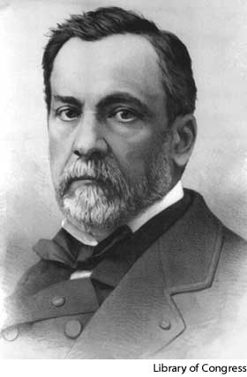
„A csodálkozás az első lépés a megismeréshez.” (Louis Pasteur)
Louis Pasteur
pasztőrizálás eljárása
lépfene elleni védőoltás (1880-as évek)

Slide 20
7. Betegséget okozók
lepra, tetanusz, tüdőgyulladás, tbc, pestis, lépfene, skarlát, kolera, vérbaj, gyomorfekély, szalmonella fertőzés, fogszuvasodás

Slide 21
Játék
https://play.kahoot.it/#/?quizId=834597d6-42c9-4a75-964c-6d6b579157ea

Slide 22
Gondolkozz!
Okozhat-e autotróf baktérium betegséget? Mondj példát, vagy indokold!
Miért vényköteles az antibiotikum? Miért kell a kúrát végigcsinálni? (általában 1 hétig)
Mire jó a Normaflór vagy az élőflórás joghurt? Mikor van ezekre szükségünk és miért?
Miben különbözik a vírus és a baktérium?
Sorolj példákat baktériumnak növénnyel, gerincessel való szimbiózisára!
A pillangós virágú növények és a nitrogénkötő baktériumok együttélése szimbiózis, vagyis mindkét élőlény számára előnyös. Mi az egyik és mi a másik faj haszna ebből az együttélésből?
A ló belében cellulózbontó baktériumok élnek szimbiózisban. Mi az előnye a lónak és mi a baktériumnak az együttélésből?

Slide 23
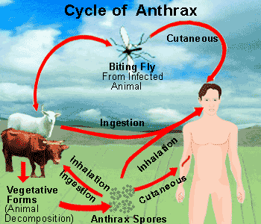
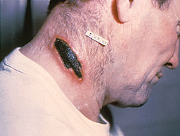
Lépfene (antrax)
a növényevő állatok betegsége, elsősorban vaddisznótól lehet elkapni. A beteg állat lépe gyulladt, benne elhalások láthatóak. Emberben különböző módokon jelenhet meg, aszerint hogy hol hatolt be a kórokozó:
bőr: kiütés és fekély látható
tüdő: ha a kórokozót belélegezzük, akkor tüdőgyulladás, magas láz, nehézlégzés jelentkezik
bél: magas láz, erős hasi fájdalom, véres hasmenés, hashártyagyulladás jellemzi.
Antibiotikummal gyógyítható, de a bél- és tüdőfertőzés akár halálos is lehet, mert sokk alakulhat ki→ biológiai fegyver

Slide 24
A spórás formában rendkívüli ellenálló anthraxot az első világháborúban használták fel biológiai fegyverként, elsősorban az állatok elpusztítására. Az ötvenes évektől számos országban nagy mennyiségű anthrax-spórát állítottak elő biológiai fegyverként.
Az ENSZ 1970-es határozata a kémiai és biológiai fegyverek gyártásának megszüntetését és a meglévő készletek megsemmisítését irányozta elő. Ezt az egyezményt több mint 140 állam ratifikálta - többek között a Szovjetunió és Irak -, ennek ellenére, titkos szolgálati jelentésekre alapozottan, feltételezhető, hogy napjainkban is legalább 17 állam rendelkezik biológiai fegyverekkel, így anthraxszal is.
1978-80: Lépfenejárvány Zimbabwe-ban, több mint 6 ezer megbetegedés, sok száz halott
1979: Lépfene-spórák szabadultak el a Szovjetunióban egy hadilétesítményben, 68-an haltak meg
1995: Irak elismerte, hogy 8500 liter lépfene-koncentrátummal rendelkezik a biológiai fegyverprogramjai keretében

Slide 25
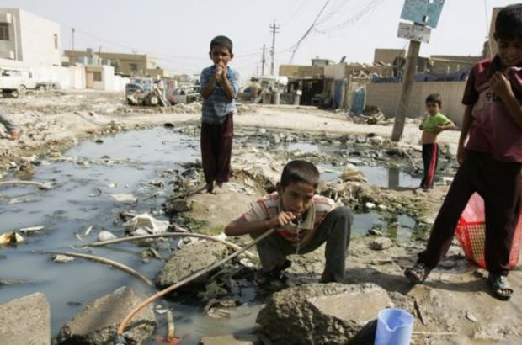
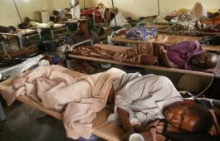
Kolera
fertőzött víz, legyek terjesztik, mosatlan gyümölcs, zöldség
DK Ázsiában, Dél- és Közép Amerikában endémiás, de Európában is előfordul
földrengés, árvíz sújtotta területeken járvány
Tünetek: vizes, nagy mennyiségű széklet, hányás
nagy folyadékvesztés miatt fogyás, izomgörcsök
fontos a víz és elektrolitpótlás (intravénás sóoldat infúzió)
antibiotikus kezelés

Slide 26
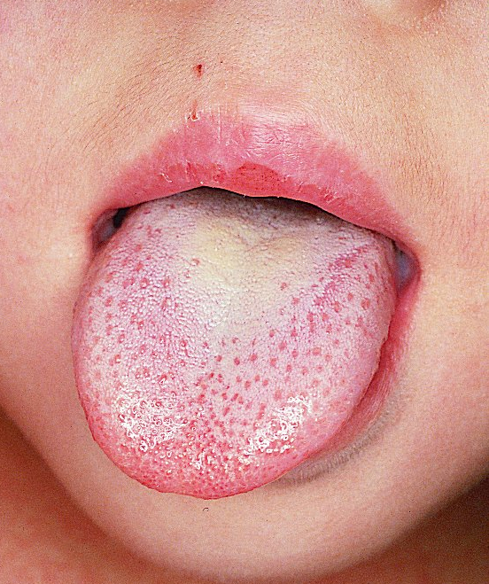
Skarlát (vörheny)
kiütések a testen
magas láz, hidegrázás, nyelv lepedékes, vörös (málnanyelv)
napjainkban a skarlátos betegek száma jelentősen csökken
védőaltás nincs

Slide 27
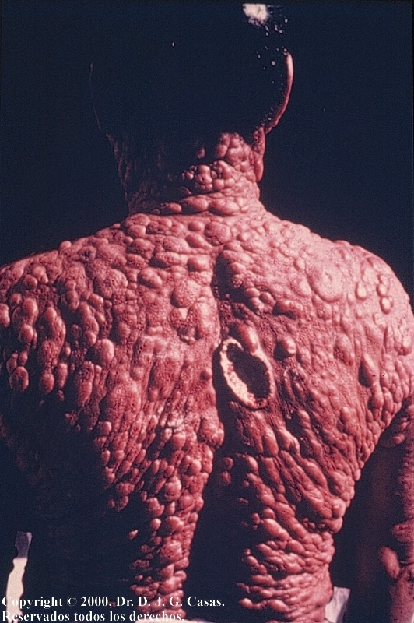
Lepra
Lappangási ideje változó, pár hónaptól akár 40 évig is terjedhet. A betegség klinikai formái sokrétűek, legismertebb a viszonylag jóindulatú, lassú lefolyású tuberkuloid lepra, mely a bőrt és a környéki idegeket támadja meg, és van a gyors lefolyású, erősen fertőző lepromatózus lepra, amely a bőrön göböket képez (leprómák), megtámadja az idegeket és a zsigereket is. Jelenleg 2-10 évnyi kezeléssel, antibiotikumok keverékével gyógyítható. Kutatók megfigyelték, hogy az emberek 95%-a eleve immunis a lepra baktériumára.

Slide 28
Pestis
A bubópestis akkor alakul ki, ha a beteget fertőzött patkánybolha (Xenopsylla cheopis) csípi meg. Általában a lágyéki nyirokcsomók jellegzetes elváltozásával, megnagyobbodásával (bubó) jár
A tüdőpestist a cseppfertőzés útján a szervezetbe jutó baktérium okozza, tehát emberről emberre terjed
A pestisgyanús emberen az orvos azonnal elkezdi a kezelést. Tüdőpestis és a szeptikémiás forma esetén egy napon belül el kell kezdeni a kezelést. Az azonnali kezelés a halálozás esélyeit 5% alá csökkenti. A kezelésekhez számos antibiotikum áll rendelkezésre.

